Slide 1
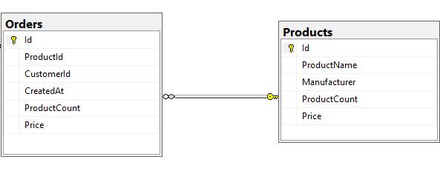
Реляційні бази даних
В основі реляційної моделі лежить поняття відношення (relation) чи таблиці
Об'єкти в БД зберігаються як таблиць, у яких рядки описують самі об'єкти, а стовпці – характеристики (властивості) цих об'єктів
Рядки зазвичай називають записами, а стовпці – полями
Первинний ключ – це одне або кілька полів, що однозначно ідентифікують запис у таблиці. Тобто у таблиці не може існувати двох записів з однаковим значенням первинного ключа
Реляційна модель була введена співробітником корпорації IBM Коддом Кодд описав дванадцять правил, яким має відповідати реляційна БД
Зовнішнім ключем називається поле підлеглої таблиці, де зберігаються значення первинного ключа головної таблиці

Slide 2
Властивості реляційної таблиці:
Кожен елемент таблиці – один елемент даних
Усі елементи у стовпці мають однаковий тип
Кожен стовпець має унікальне ім’я
Однаковi рядки в таблиці відсутні
Порядок прямування рядків і стовпців може бути довільним

Slide 3
Аномалії взаємодії з однотабличною базою даних
Надмірність даних - повторюються значення в полях Position і Course, що тягне за собою значні витрати дискового простору
Аномалія вставки – неможливо додати новий курс, поки немає викладача для цього курсу
Аномалія оновлення – за зміни назви курсу необхідно модифікувати всю таблицю
Аномалія видалення – при звільненні викладача втрачається інформація про курс, який він читав

Slide 4

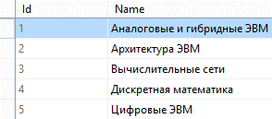


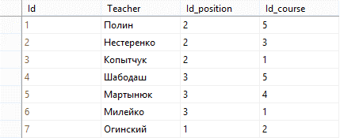
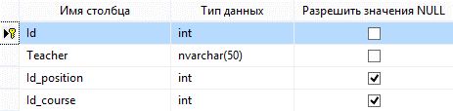
Для усунення недоліків однотабличної БД необхідно розбити таблицю на дві і більше, які будуть володіти кращими властивостями при додаванні, зміні та видаленні даних
Багатотаблична база даних

Slide 5
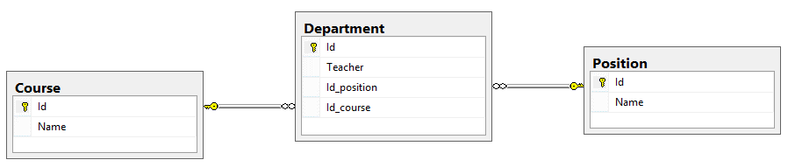
Після декомпозиції необхідно визначити зв'язки між таблицями, ввівши до підпорядкованих таблиць додаткові поля – зовнішні ключі
Визначення зв'язків між таблицями

Slide 6
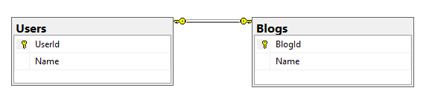
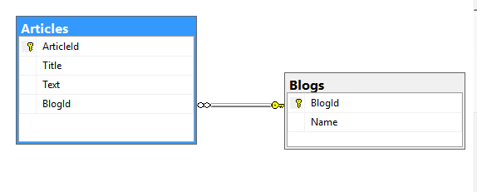
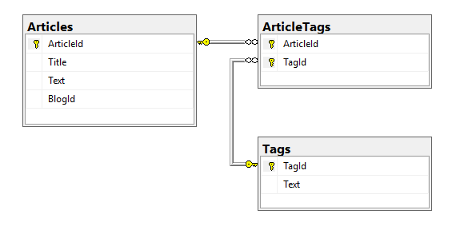
Типи зв'язків між таблицями
Один до одного – кожному запису однієї таблиці відповідає 1 або 0 записів іншої таблиці (країна – столиця)
Один до багатьох – кожен запис однієї таблиці відповідає 0, 1 або більше записів іншої таблиці (континент – країни)
Багато хто до багатьох – кожен запис з першої таблиці відповідає 0, 1 або більше записів у другій таблиці та навпаки. Це реалізується через допоміжну таблицю (мови – континенти, предмети – викладачі)

Slide 7
Крім організації даних у таблиці та визначення зв'язків між таблицями необхідно забезпечити цілісність даних
Термін цілісність даних відноситься до правильності та повноти інформації, що міститься в базі даних
При зміні вмісту бази даних за допомогою операторів INSERT, DELETE і UPDATE може відбутися порушення цілісності даних, що містяться в ній.
Сучасні СУБД містять досить розвинені кошти, що дозволяють стежити за цілісністю даних
При вставці даних у таблицю цілісність бази даних забезпечується лише на рівні СУБД
СУБД стежить, щоб дані, що вводяться в поле зовнішнього ключа підпорядкованої таблиці, збігалися з даними, що зберігаються в первинному ключі головної (батьківської) таблиці.
У сучасних СУБД для забезпечення цілісності даних при оновленні та видаленні існують чотири рішення

Slide 8
Правило видалення визначає ті дії, які СУБД виконує, коли користувач намагається видалити запис із таблиці-предка
NO ACTION - забороняє видалення запису з таблиці-предка, якщо запис має нащадків
CASCADE - визначає, що при видаленні запису-предка всі записи-нащадки також автоматично видаляються з таблиці-нащадка
SET NULL - визначає, що при видаленні запису-предка зовнішнім ключам у всіх його записах-нащадках автоматично надається значення NULL
SET DEFAULT - визначає, що при видаленні запису-предка зовнішнім ключам у всіх його записах-нащадках надається значення, за умовчанням встановлене для даного поля

Slide 9
Правило оновлення визначає ті дії, які СУБД виконує, коли користувач намагається оновити значення первинного ключа у таблиці-предку
NO ACTION - забороняє оновлення первинного ключа в записі таблиці-предка, якщо запис має нащадки
CASCADE - визначає, що при зміні значення первинного ключа в записі-предку відповідне значення зовнішнього ключа в таблиці-нащадці також автоматично змінюється у всіх записах-нащадках
SET NULL - визначає, що при оновленні значення первинного ключа в записі-предку зовнішнім ключам у всіх її записах-нащадках автоматично надається значення NULL
SET DEFAULT - визначає, що з оновленні значення первинного ключа в записи-предке зовнішнім ключам переважають у всіх її записах- нащадках за умовчанням присвоюється значення, встановлене даного поля

Slide 10
Нормалізація бази даних
У процесі проектування БД складно одразу врахувати всі нюанси та одразу реалізувати її оптимальним чином
Оптимальність БД - відсутність надмірності даних, а також цілісність даних, що зберігаються
Цілісність даних означає коректність даних та їх несуперечність
Приклади порушень цілісності даних: - існування дочірніх записів, які мають зв'язку з батьківськими записами - існування однакових первинних ключів
Для спрощення процедури усунення неоптимальності БД існує нормалізація

Slide 11
Нормалізація - це процес забезпечення зв'язності і усунення надмірності в структурі таблиці за допомогою приведення її до вимог нормальних форм.
Важливо те, що нормалізація застосовується до конкретної таблиці.
Нормалізувати базу даних - означає нормалізувати кожну з її таблиць
Нормальні форми - це вимоги, до яких послідовно наводиться таблиця
Існує 6 форм нормалізації, однак на практиці зазвичай застосовуються три: - перша нормальна форма (1НФ)
- друга нормальна форма (2НФ)
- третя нормальна форма (3НФ)

Slide 12
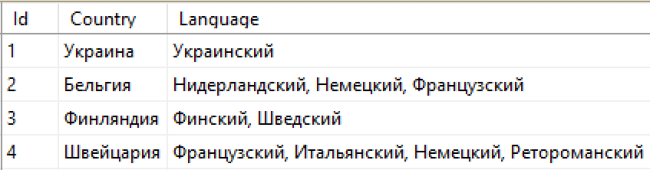
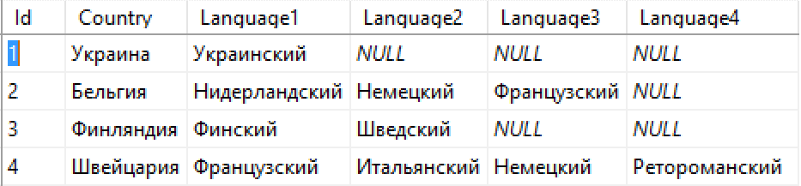
1НФ вимагає, щоб кожне поле таблиці було неподільним
Вимога неподільності означає, що значення поля не повинно ділитися на дрібніші значення точки зору вимог предметної області
- Порушення вимоги неподільності
1НФ вимагає відсутність повторюваних груп полів
Наявність повторюваних груп полів (порушення вимоги)
При необхідності додавання ще однієї мови доведеться змінювати структуру таблиці

Slide 13
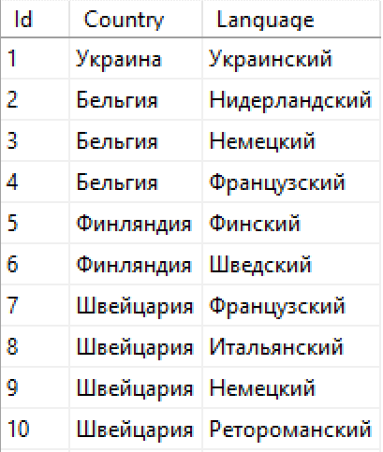
Таблиця повинна збільшуватися в висоту, а не в ширину!
Приведення таблиці до 1НФ

Slide 14
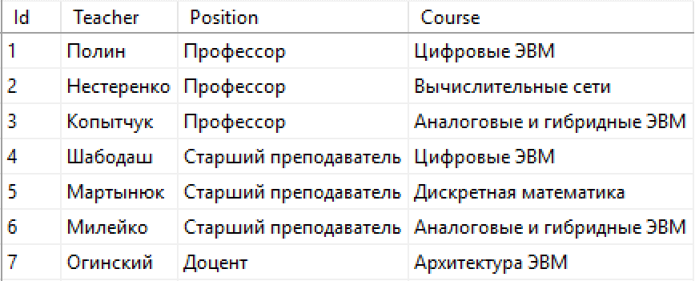
2НФ вимагає, щоб усі поля таблиці залежали від первинного ключа
Тобто щоб первинний ключ однозначно визначав би запис і не був надмірним
Ті поля, які залежать тільки від частини первинного ключа або не залежать від нього взагалі, мають бути виділені в окремі таблиці
Зазвичай це означає, що такі поля описують властивості будь-яких інших об'єктів.
Порушення вимоги 2НФ

Slide 15
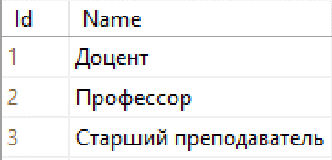
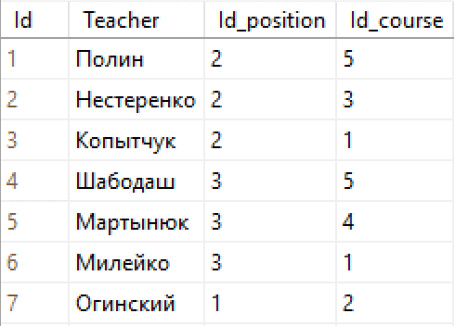
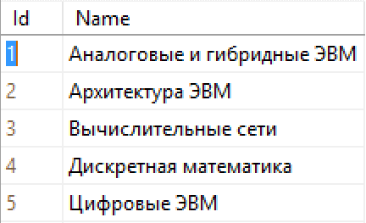
Приведення таблиці до 2НФ

Slide 16
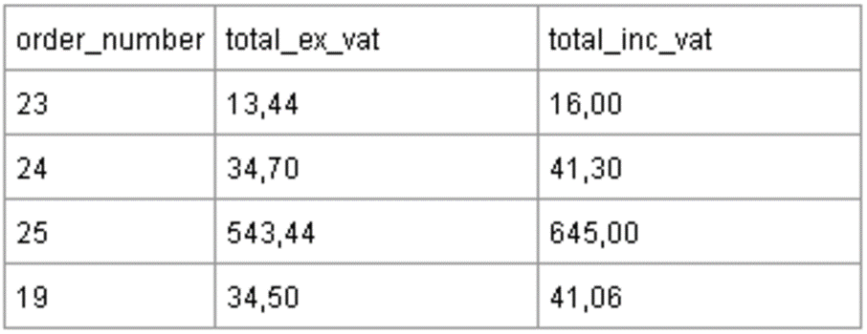
3НФ вимагає, щоб у таблиці не було не ключового поля, значення якого залежало б від значення іншого не ключового поля
Тобто у таблиці не повинно бути транзитивних залежностей між не ключовими полями
У таблиці не повинні зберігатись дані, які можуть бути отримані з інших (не ключових) полів таблиці
Порушення вимоги 3НФ
Значення total_ex_vat може бути обчислено зі значення total_inc_vat і навпаки

Slide 17
Нормалізація: за та проти
З одного боку нормалізація дозволяє позбутися надмірності та логічної суперечливості
Нормалізація забезпечує більш швидке сортування даних та прискорює виконання запитів, отже, підвищує продуктивність
З іншого боку, проектувальник не повинен виконувати нормалізацію БД за будь-яку ціну, формально дотримуючись усіх її вимог
Надмірна нормалізація веде до створення великої кількості «вузьких» таблиць
У випадку, якщо йдеться про велику БД, це може суттєво ускладнити розробку
Крім того, це може вплинути на швидкість роботи БД та вилучення даних
Насамперед це стосується третьої нормальної форми
До перших двох нормальних форм базу даних рекомендується наводити

Slide 18
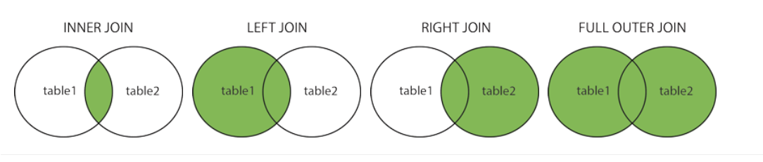
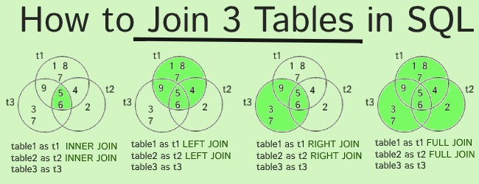
Види з'єднань таблиць

Slide 19
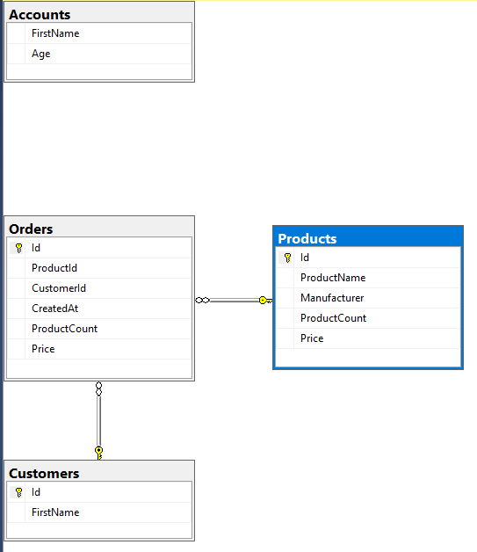
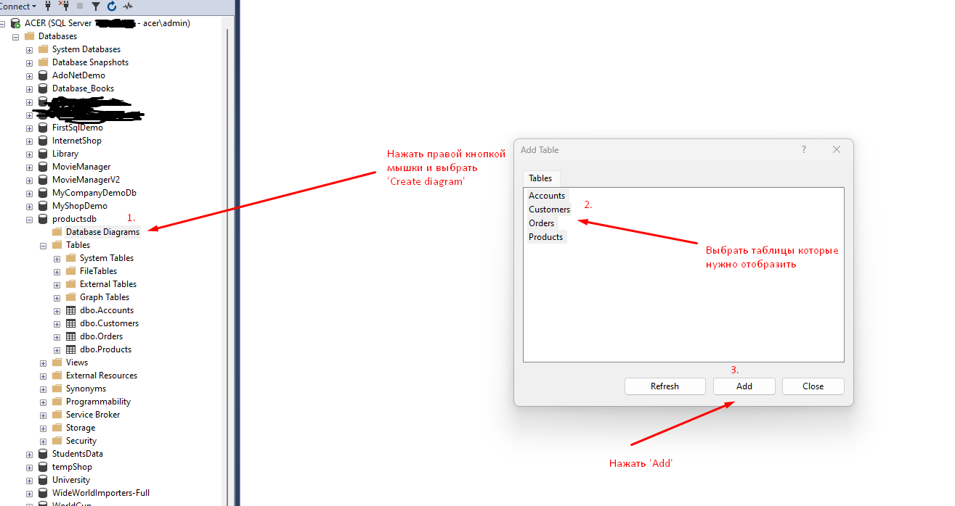
Створення дiаграми БД (SSMS)
1. Зробити як на зображеннi 2. Результат

Slide 20
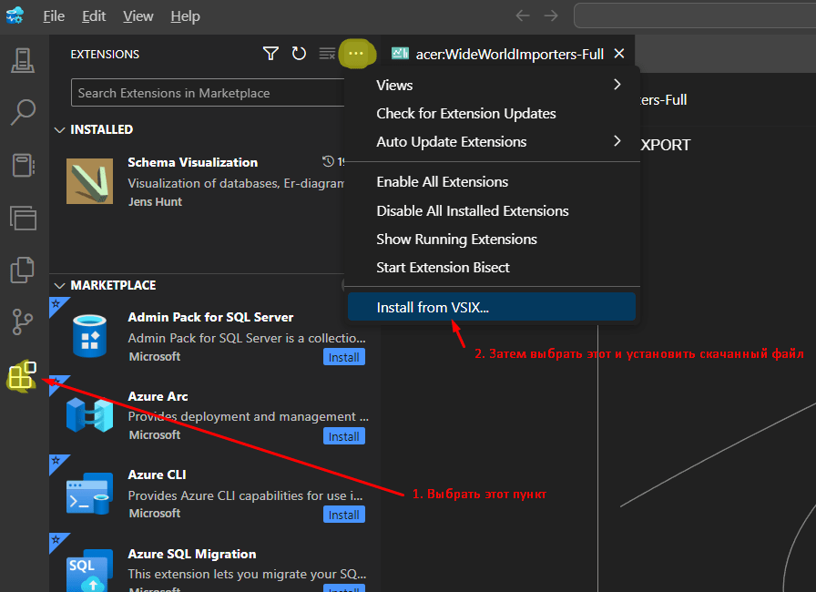
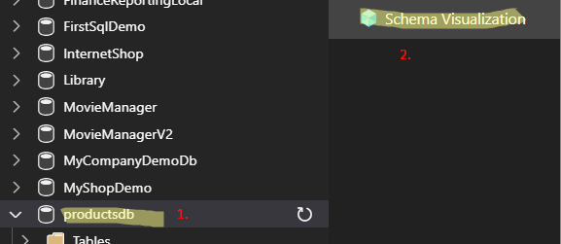
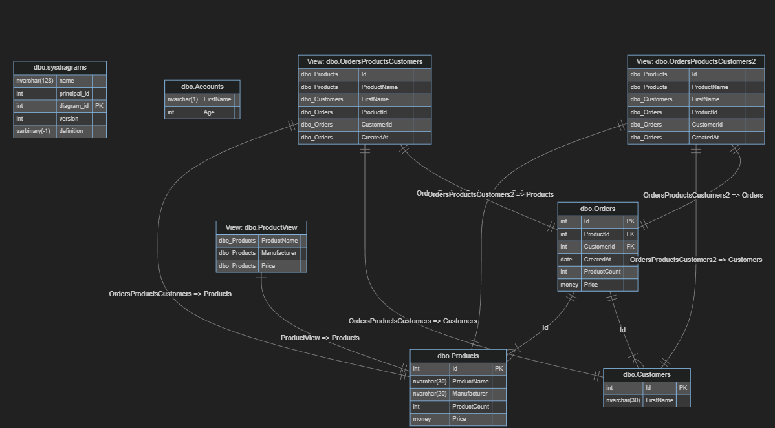
Створення дiаграми БД (Azure Data Studio)
- Завантажити файл schema-visualization0.9.1.vsix за посиланням
- зробити все як на скріншоті - потім двічі клинути по базі та вибрати це

Slide 21
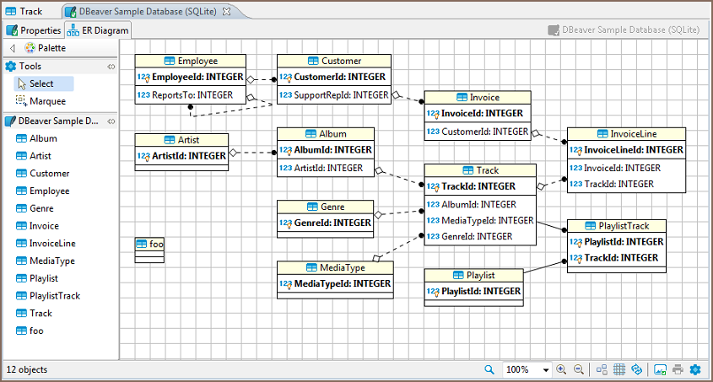
Створення дiаграми БД (DBeaver)
Як налаштувати DBeaver для роботи з MSSQL (посилання)
Туторіал як створити діаграму (посилання)

